Slide 1

خصائص الكائنات الحيّة

Slide 2
الهدف :-
1) يعرف خصائص الكائنات الحيّة.
2) يعرف مفهوم النّمو.

Slide 3
أصنّف الأشياء الآتية إلى كائنات حيّة أو كائنات غير حيّة :-
نشاط (1)
شجرة تفّاح – كتاب – أسد – حقيبة
كائنات حية | كائنات غير حية
كتاب
شجرة تفّاح
حقيبة
أسد
بماذا تختلف الكائنات الحيّة عن الكائنات غير الحيّة؟

Slide 4
نستنتج :-
النّباتات و الحيوانات كائنات حيّة تشترك في خصائص عامة منها :-
1) النّمو
2) التّكاثر
3) الاستجابة
4) الحركة
5) التّغذية

Slide 5
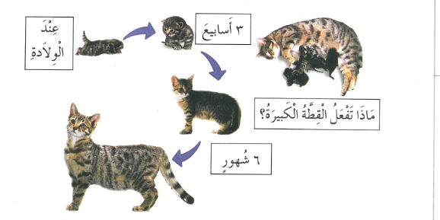
النّمو
ما معنى النّمو ؟
ماذا نشاهد في الصّورة ؟
ماذا نسمي مراحل نمو القطّة ؟

Slide 6
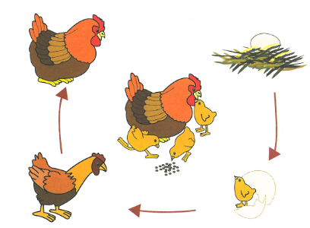
ما التّغيرات الّتي حدثت للصوص ؟
ماذا نسمي مراحل نمو الدّجاجة ؟

Slide 7

نموالنّباتات
يزداد طولها ويكبر حجمها

Slide 8

نستنتج :-
1) معنى النّمو يكبر و يتغير.
(2 تسمى مراحل نمو الكائن الحيّ بدورة الحياة.

Slide 9
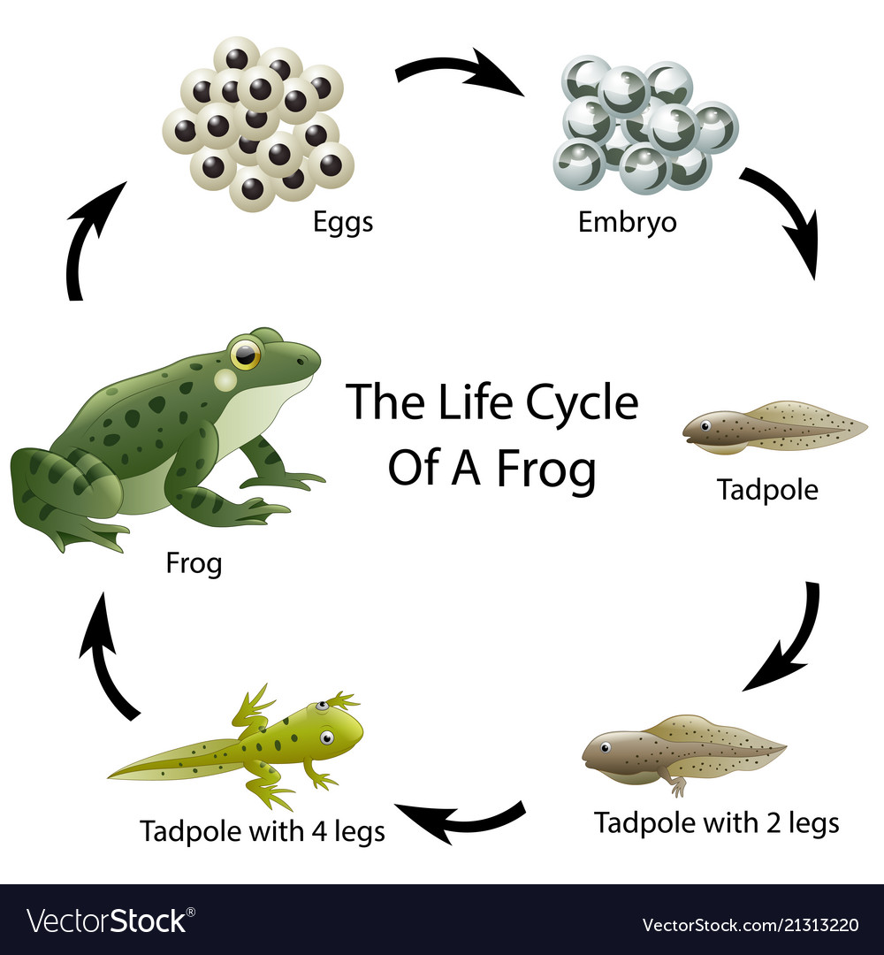
نشاط (2)
أرتّب مراحل نموّ حياة الدّجاجة والضّفدع مستخدمَا الأرقام .

